Slide 1
Faster R-CNN:基于区域建议网络的实时目标检测
汇报人：王季瑄

Slide 2
目录
引言
介绍以及相关工作
区域建议网络
实验
总结

Slide 3
引言
为何提起区域建议网络？
如今的目标检测网络需要依靠区域建议算法来推理检测目标的位置，例如Fast R-CNN这些研究已经已经减少了检测网络的时间，而区域建议计算花费的时间就是如今缩短运行时间的关键点。
由此引入了区域建议网络（RPN），因为该网络和检测网络共享全图卷积特征，所以说可以使区域建议的花费大大减少。

Slide 4
引言
什么是区域建议网络（RPN）？
RPN是一个全卷积网络，可以同时预测在每个位置的目标边界和目标分数。作用是通过端到端的训练生成高质量的区域建议，然后被Fast R-CNN用来检测目标。我们进一步通过共享卷积特征将RPN和Fast R-CNN融合到一个单一的网络里面去（使用注意力机制），RPN的任务就是告诉这个整合的网络在哪里寻找检测目标。

Slide 5
引言
区域建议网络（RPN）目前取得的成果？
在VGG-16模型上，检测系统在GPU上的帧率为5fps（包括了所有步骤）；在PASCAL VOC 2007，2012和MS COCO数据集上达到了当时最好的目标检测精度，每个图像大概有300个region proposals；在ILSVRC和COCO 2015竞赛中，Faster R-CNN和RPN是多个比赛获得第一的基础。

Slide 6
介绍以及相关工作
目标检测当时的最新进展是由区域建议方法和基于区域的卷积神经网络（R-CNN）推动的。
最初开发的R-CNN计算开销很大，但是通过区域建议共享了卷积所以成本已经降低了；
忽略花费在区域建议的时间，Fast R-CNN利用非常深的网络基本实现了实时的速率。
所以和引言中介绍的一样，区域建议计算花费的时间是目前的关键点。

Slide 7
介绍以及相关工作
区域建议方法通常依靠低级的特征和简练的推断方案。
例如Fast R-CNN中的选择性搜索。但与有效的目标检测网络相比时，选择性搜索的速度慢了一个数量级，在cpu实现中每张图片的时间为2秒，而EdgeBoxes在区域建议质量和速度上做出了最好的权衡，每张图片只要0.2秒。
尽管如此，区域建议步骤任然花费了很多的运行时间。

Slide 8
介绍以及相关工作
在本文中，对区域建议算法进行了改变。即用一个深度卷积神经网络来计算区域建议，在给定一个检测网络计算的情况下区域建议计算几乎零成本。因此，我们引入了新的RPN和最新的目标检测网络共享卷积层。通过在测试时共享卷积层，区域建议的计算成本就会小很多（每张图片只要10ms）。
被基于区域的检测器使用的卷积特征映射也可以用于生成区域建议，即在这些卷积特征的基础上添加一些额外的卷积层来构建RPN，这些卷积层可以同时在规则网格上的任意位置计算回归区域边界和目标分数。所以RPN是一个全卷积网络（FCN），可以针对生成检测建议进行端到端的训练。

Slide 9
介绍以及相关工作
RPN的目标是预测具有不同尺度和长宽比的区域建议。我们引入了anchor 框作为多尺度和长宽比的参考，它可以避免遍历多尺度和长宽比的图像和滤波器。
将RPN和Fast R-CNN目标检测网络相结合，区域建议任务和目标检测任务的微调交替进行。

Slide 10
区域建议网络
本文提出的目标检测系统叫做Faster R-CNN，由以下两部分组成：
1.一个深度全卷积网络用来生成区域建议的。
2.Fast R-CNN 检测器，使用上一部分生成的区域建议。
接下来从两个方面介绍这个目标检测系统：
1.区域建议网络的设计和属性
2.用于训练具有共享特征的两个模块的算法

Slide 11
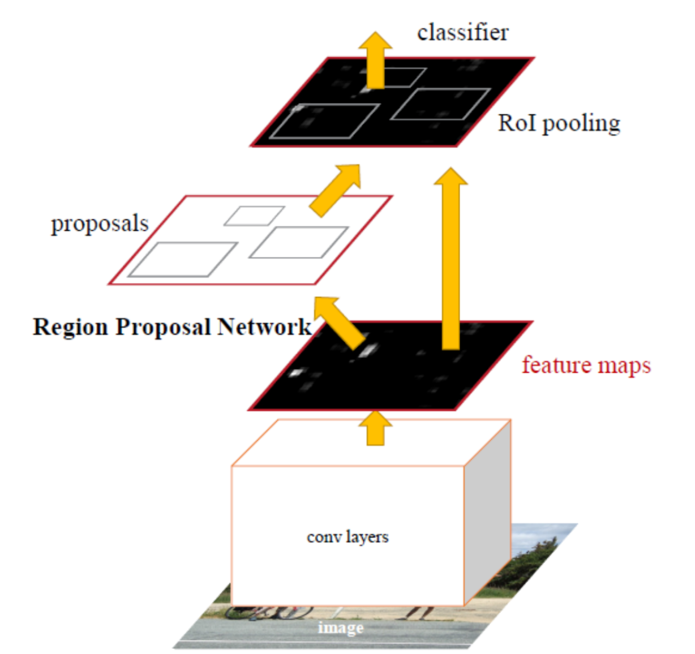
区域建议网络

Slide 12
区域建议网络
输入：任意大小的图像；
输出：一组矩形的目标建议，每个都带有目标得分；
因为之后要与目标检测网络共享计算，所以此处选用一组共同的卷积层，实验中用的是5层的ZF模型和13层的VGG-16；
将整张图片输入卷积层进行特征提取；
接下来为了生成region proposals，在卷积层输出的特征图上滑动一个小网络，输入为特征图上的n*n空间窗口（此处n取3），每个滑动窗口映射到一个低维特征（ZF为256-d，VGG-16为512-d）；
这个低维特征被输入到两个兄弟全连接层，一个是边界框回归层（reg），一个是边界框分类层（cls）。

Slide 13
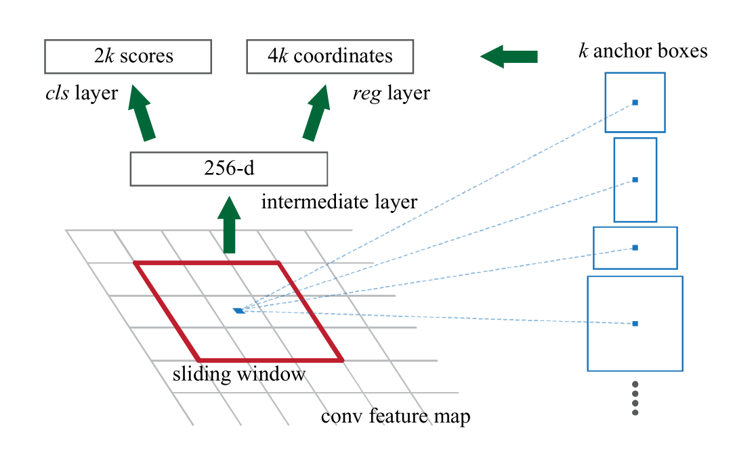
区域建议网络

Slide 14
区域建议网络
anchor介绍：
在每个滑动窗口的位置，可以同时预测多个region proposals，最大值为k。reg层就有4k个输出（x，y，w，h），cls层有有2k个输出（目标得分 是目标和不是目标的概率）。
anchor位于滑动窗口的中心，有一定的尺度和长宽比（此处默认为3*3 ），由anchor box产生region proposal。
anchor设计的提出是解决多尺度（长宽比）的，在之前有两种流行的方法，分别是基于图像/特征金字塔和特征图上使用多尺度（长宽比）的滑动窗口，前者进行缩放图片然后针对不同尺度计算特征图，方法有用但耗时，后者通常和第一种方法一起用。

Slide 15
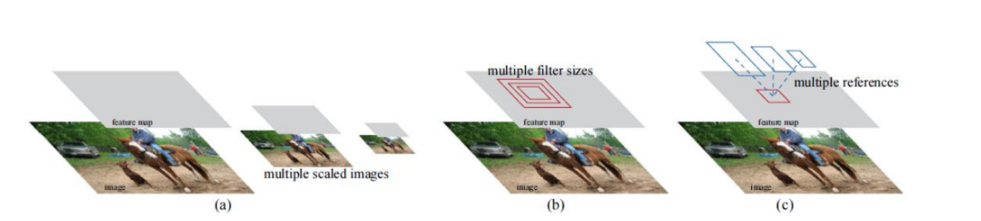
区域建议网络

Slide 16
区域建议网络
anchor介绍：
基于anchor的方法是建立在pyramid of anchor上，此方法参照多尺度和长宽比的anchor框来分类和回归边界框，图像/特征图和滤波器/特征图上的滑动窗口是单一的。
三种尺寸是128*128、256*256和512*512以及长宽比为1：1、1：2和2：1。

Slide 17
区域建议网络
损函数介绍：
给每个anchor分一个二值类别标签（是目标或不是目标）；
是目标：1.具有与真实边界框的重叠最高交并比的anchor；
2.具有与真实边界框的重叠超过0.7lou的anchor；
（交并比函数做的是计算两个边界框交集和并集之比）
不是目标：lou低于0.3的anchor；
0.3到0.7之间的anchor对训练模型起不到什么作用。
单个真实边界框可以为多个anchor分配是目标

Slide 18
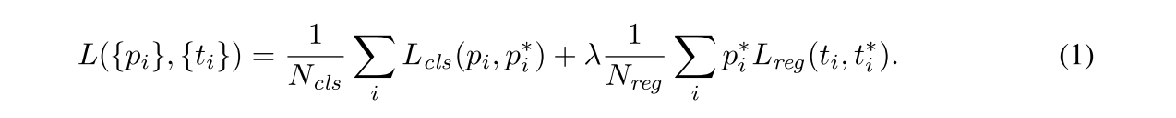
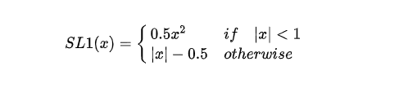
区域建议网络
损失函数介绍：
i：小批量数据中anchor的索引；
pi：anchor i是目标的预测概率；
pi*：是目标为1，不是目标为0；
ti：预测边界框的坐标组成的向量（x，y，w，h）；
ti*：真实边界框的坐标组成的向量（ x，y，w，h ）；
Lcls：二分类交叉熵损失函数（Log Loss）；
Lreg：回归损失（Smooth L1 Loss）；
Ncls：分类损失；
Nreg回归损失；

Slide 19
区域建议网络
损函数介绍：
x、xa、x*分别表示预测边界框、anchor框和边界框真实值。
上面公式意思是预测边界框从anchor框回归到相近实际边界框。
k个边界框回归器学习用来负责对应的尺度和长宽比，k个回归器不共享权重

Slide 20
区域建议网络
优化介绍：
RPN 可以通过反向传播和随机梯度下降（SGD）进行端到端训练。
每个小批量数据都从包含许多anchor的单张图片产生。所有anchor的损失函数可以进行优化的。采取anchor的方法是在图像中随机采样256个anchor，计算一个小批量的损失函数。
从标准方差为 0.01 的零均值高斯分布中提取权重来随机初始化所有新层。共享卷积层通过预训练的ImageNet分类模型来初始化，对于60k的小批量数据，我们设置学习率为0.001，对于PASCAL VOC数据集中的下一个20k小批量数据集，学习率设置为0.0001，动量设置为0.9权重衰减设置为0.00005，实现使用的是Caffe。

Slide 21
区域建议网络
RPN和Fast R-CNN共享特征：
交替训练，首先训练RPN，然后使用训练好的RPN产生proposals训练Fast R-CNN，然后再使用Fast R-CNN的结果训练RPN，如此迭代。本文使用的方法就是这个。

Slide 22
区域建议网络
本文使用的是4步交替训练方法，通过切换RPN和Fast R-CNN分布训练，使得共享卷积层得到训练：
首先训练RPN，使用在ImageNet上预训练的模型进行初始化，对RPN的目标区域推荐能力进行优化。
通过第一步训练好的RPN输出的proposals对Fast R-CNN（由ImageNet预训练模型进行初始化）进行单独训练，到这步时，两个模块还没有实现共享卷积层。
第三步，通过检测网络再初始化RPN训练，但是，要修正共享卷积层（ZF OR VGG-16 backbone），只RPN特有的层进行微调。这样就实现了两个模块共享卷积层。
最后继续固定共享卷积层，对Fast R-CNN特有的层进行微调。这样就达到了两个模块共享卷积并成为一体。

Slide 23
实验
数据集：PASCAL VOC 2007/2012
内容：包含了5000张训练评估图像、5000张测试图像（20个目标类别）
模型：ZF模型、VGG-16
评估指标：平均精度均值（mAP）

Slide 24
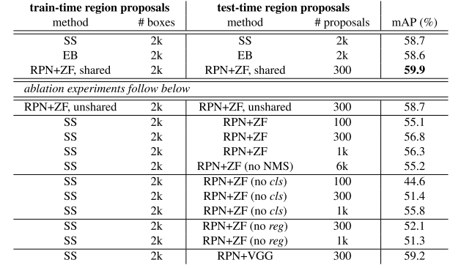
实验
PASCAL VOC 2007测试集上的检测结果（在VOC 2007训练评估集上进行了训练）。检测器是带有ZF的Fast R-CNN，但使用各种不同proposal方法进行训练和测试。

Slide 25
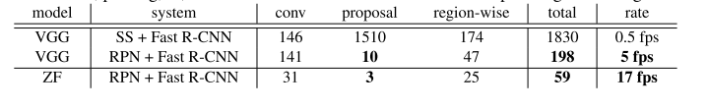
实验
在一个K40 GPU上的时间，除了SS proposals是在CPU上评估的，“Region-wise”包括非极大值抑制、池化、全连接和softmax层。

Slide 26
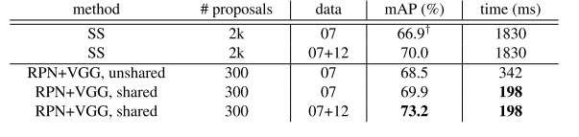
实验
PASCAL VOC2007测试集上的检测结果。 检测器为FAST R-CNN和VGG-16。训练数据：07代表VOC 2007训练评估集；07+12代表VOC 2007和VOC 2012训练评估集的联合。对于RPN，训练期间的提供给Fast R-CNN的proposals数目为2k

Slide 27
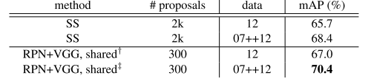
实验
PASCAL VOC2007测试集上的检测结果。 检测器为FAST R-CNN和VGG-16。训练数据：07代表VOC 2007训练评估集；07+12代表VOC 2007和VOC 2012训练评估集的联合。对于RPN，训练期间的proposals数量为2k。

Slide 28
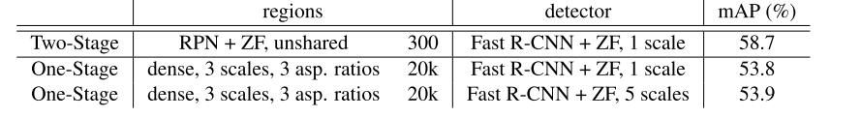
实验
One-stage Detection对比Two-stage Proposal+Detection
检测结果是在PASCAL VOC2007测试集上使用ZF模型和Fast R-CNN(RPN使用非共享特征)

Slide 29
总结
Faster R-CNN是个2-stage方法的奠基性工作，提出的RPN网络代替了selective search算法使得检测任务可以由神经网络端到端的完成。大致的说，Faster R-CNN=RPN+Fast R-CNN。Region proposals步骤几乎是零成本的。
two-stage也就是对图片进行两阶段处理，也称为region-based方法，代表有R-CNN、Fast R-CNN、Faster R-CNN等。
one-stage没有中间的区域检测过程，直接从图片中获得预测结果，也称为region-free方法，带有Yolo和SSD。

